Slide 1
데이터분석 스터디 3회차

Slide 2
목 차
선형회귀
로지스틱 회귀
주성분 분석

Slide 3
실습의 중요성
실습 코드를 책으로 읽는
것보다 본인의 컴퓨터에서 직접 코드를 실행할 것을
적극 권장합니다.
- 책 4페이지

Slide 4
1. 선형회귀

Slide 5
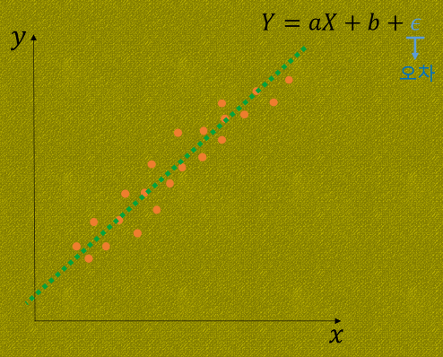
4.8 선형회귀
선형적으로 결합할 수 있는 모델
입력값과 결과값이 어떤 추세를 이루는 형태
각 항의 상수와 변수가 결합, 일련의 항으로 구성된 표현식
이 때, 입력변수 x의 계수 a는 해당 회귀식의 회귀 계수

Slide 6
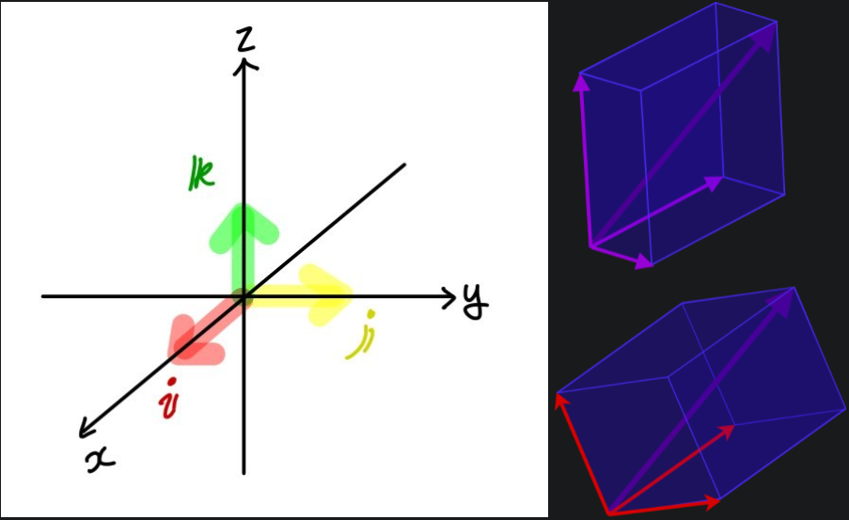
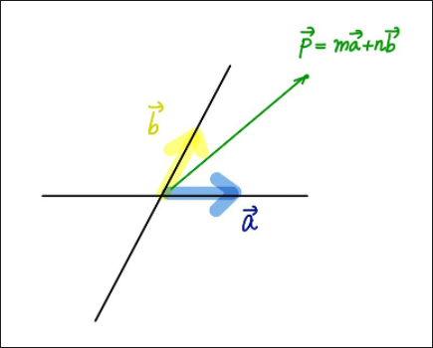
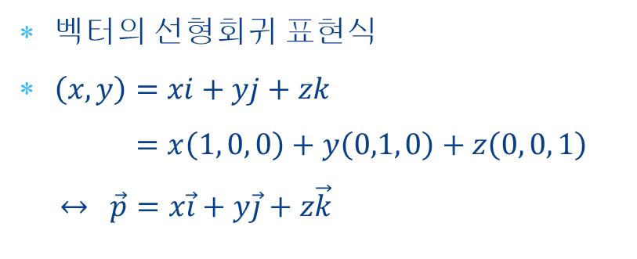
4.8 선형회귀
벡터의 선형회귀 표현식
$\left(x,y\right)=xi+yj+zk$
$=x\left(1, 0, 0\right)+y\left(0,1, 0\right)+z\left(0, 0, 1\right)$
$↔ \vec{p}=x\vec{i}+y\vec{j}+z\vec{k}$

Slide 7
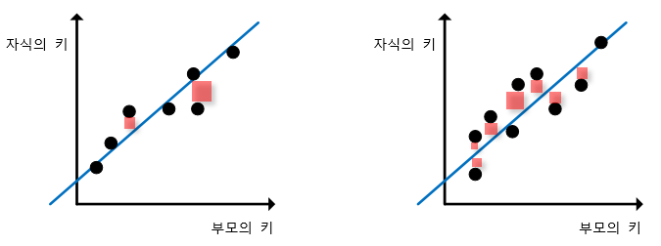
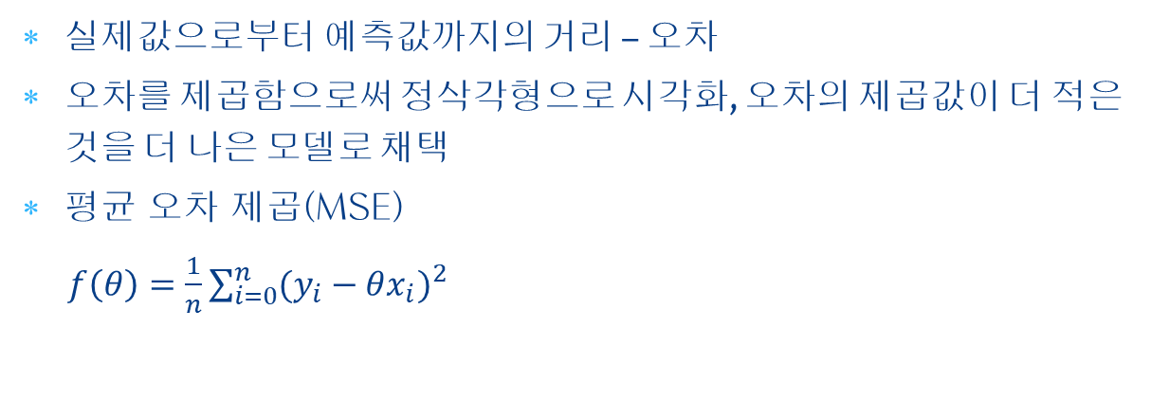



4.8 평균 제곱 오차
$$y=θx$$
$$y=θx$$
오차 = $y−θx$
실제값으로부터 예측값까지의 거리 – 오차
오차를 제곱함으로써 정삭각형으로 시각화, 오차의 제곱값이 더 적은 것을 더 나은 모델로 채택
평균 오차 제곱(MSE)
$f\left(θ\right)=\frac{1}{n}\sum_{i=0}^{n}{{(y_{i}−θx_{i})}^{2}}$

Slide 8
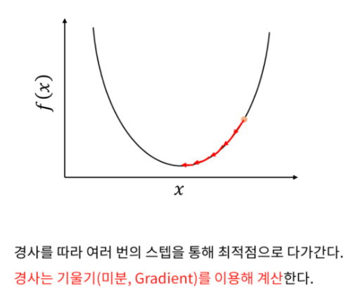
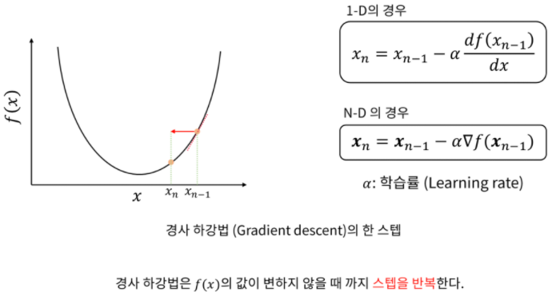
4.8 경사하강법

Slide 9
2. 로지스틱 회귀

Slide 10
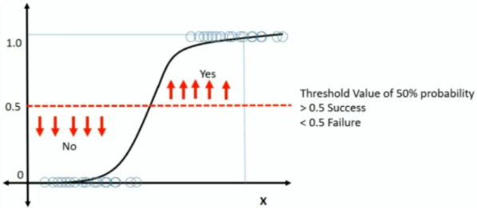
4.9 로지스틱 회귀
종속변수가 범주형 데이터인 경우에 사용되는 회귀 분석법
종속변수는 1, 0 두 가지의 값(이항변수)를 가짐
로지스틱 회귀분석은 지도 학습, 특정 결과의 분류 및 예측을 위해 사용됨

Slide 11
3. 주성분 분석

Slide 12
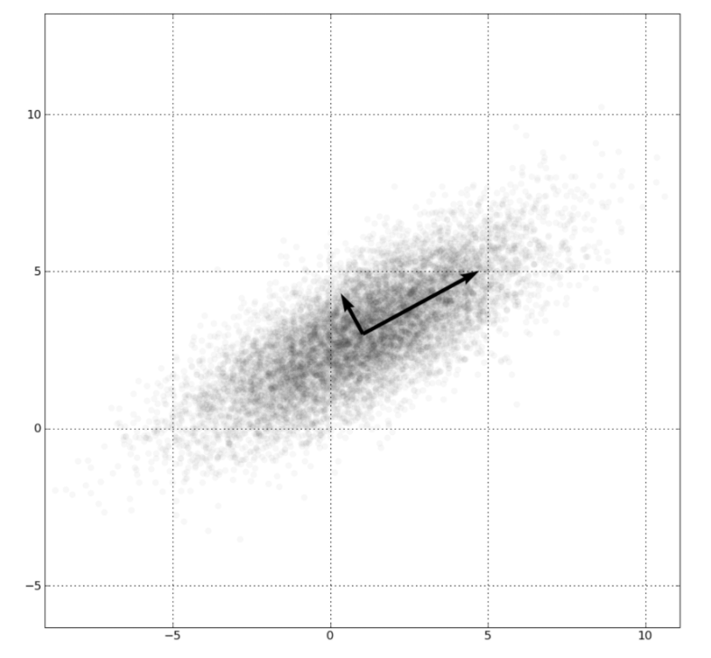
4.10 주성분 분석(PCA)
연관 가능성이 있는 고차원 공간의 표본들을 연관성이 없는 저차원 공간(주성분)의 표본으로 변환하기 위해 직교 변환을 사용
데이터를 한 개의 축으로 사상시켰을 때, 분산이 가장 커지는 축이 첫 번째 주성분, 두 번째로 커지는 축을 두 번째 주성분으로 새로운 좌표계로 변환
표본의 차이를 가장 잘 나타내는 성분들로 분해함으로써 데이터 분석에 이점을 제공
중요한 성분들은 공분산 행렬의 고유 벡터이기 때문에 직교

